Slide 1
Komunikacija u partnerskim odnosima
15.11.2025.
Sara Štetić

Slide 2
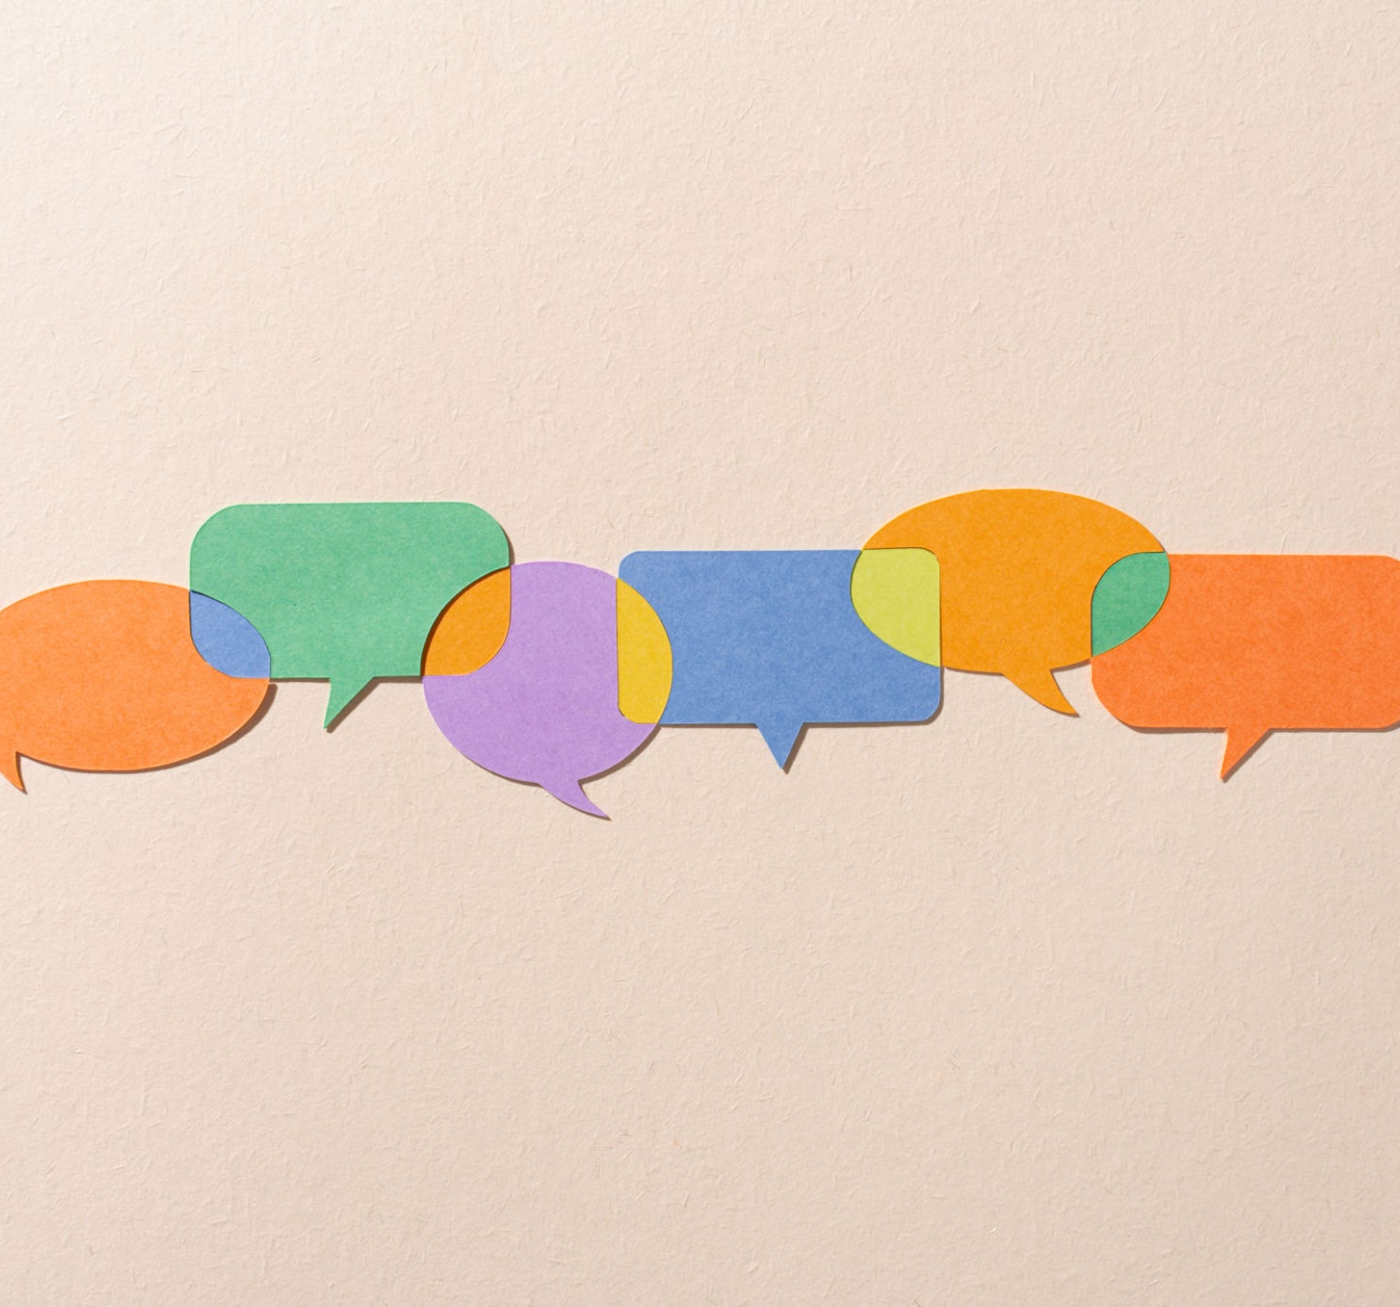
Statika u komunikaciji
"Moj muž je gluh. Nikad ne čuje što govorim."
"Uvijek se postavi obrambeno kad ga nešto pitam."
"To nije ono što sam mislio/mislila." "Ona sve pretvara u svađu."
Poteškoće u komunikaciji mogu dovesti do značajnih nesporazuma koji rezultiraju frustracijom i neprijateljstvom koje onda dalje narušavaju komunikaciju.

Slide 3
Posljedica
Neizravnost
i dvosmislenost
Zašto to radimo?
Nesposobnost artikuliranja misli, želja i osjećaja, što dovodi do maglovitih izjava i pretpostavki o partnerovim željama. Postavljanje neizravnih pitanja umjesto izravnih zahtjeva
Vodi do nesporazuma, frustracije i stvaranja negativnih zaključaka o partneru ("On je asocijalan", "Nikad ne mari za ono što ja želim").
Strah od odbijanja ili kritike
Testiranje terena - da se vidimo kako će partner reagirati

Slide 4
Primjer Sally i Tom
SALLY: Scottovi su nešto spomenuli o skretanju kod njih u četvrtak.
TOM: [povrijeđeno] Pozvali su tebe? [značenje: Samo tebe, a ne i mene?]
SALLY: [povrijeđeno] Upravo sam ti rekla. [On dovodi u pitanje moju iskrenost.]
TOM: [povrijeđeno] Kako to da su pozvali tebe? [značenje: Tebe, a ne i mene.]
SALLY: [povrijeđeno] Očito im se sviđam. [On ne misli da sam dovoljno dopadljiva da me pozovu samostalno.]
TOM: Pa idi, sigurno ćeš se dobro provesti. [Nadam se da ćeš se užasno provesti.]
SALLY: [ogorčeno] Sigurno hoću. [On ne želi ići jer su mu uputili poziv meni.]
Scottovi su zapravo Tomovi prijatelji, ali Sally želi da je oni vole
Zna da su ih željeli pozvati oboje ("you"), namjerno je dvosmislena jer se boji da bi Tom mogao odbiti

Slide 5
Primjer Sally i Tom
Sally je htjela pozvati drugi par u goste i oprezno je pitala Toma: "Pitam se što Richardsovi rade ovih dana?"
Tom, ne shvaćajući nagovještaj, odgovorio: "Nemam pojma" i promijenio temu
Sally je protumačila njegov odgovor kao signal da on ne želi vidjeti Richardsove, a kasnije se ispostavilo da bi ih on radio ugostio
Sally je odbijena i misli: “On je antisocijalan”, “On nikada ne želi raditi ono što ja želim”

Slide 6
Primjer
Defenzivnost
Obrambeni stav
Zamućivanje prave poruke radi zaštite od kritike, odbijanja ili ponižavanja.
Želja da se nešto dokaže, "pokaže moć" ili izbjegne odbijanje.
Prebacivanje krivnje ili protunapad.
TOM: Hoćemo li posjetiti moju majku ovaj vikend?
SALLY: Mislim da ne, imam puno toga za napraviti.
TOM: [ljutito] Nikada ne želiš posjetiti moju majku.

Slide 7
Propuštanje poruke
Dobra komunikacija nije samo prenošenje vlastite ideje, već i razumijevanje onoga što druga osoba govori.
Istraživanje Patricia Noller
Parovi s nesretnim brakovima bili su manje precizni u dekodiranju onoga što njihovi supružnici misle od sretno vjenčanih supružnika
Nesretni parovi bili jednako dobri kao sretni u dekodiranju poruka od stranaca
Komunikacija može dobro funkcionirati izvan braka, ali se iskrivljuje kod nesretnih parova. Njihova nesporazumi općenito nisu ukorijenjeni u kroničnoj komunikacijskoj nesposobnosti sa svima nego su specifični za poremećaj u bračnom odnosu.

Slide 8
Monolozi, pauziranje i tiho slušanje
Neki problemi u komunikaciji nastaju zbog razlika u partnerskim stilovima govora, kao što su tempiranje (timing), pauziranje, tempo itd.
Prekidanje: Jedan partner pravi duže pauze dok govori, a drugi (koji pravi kraće) ga prekida misleći da je završio (to doživljava kao "dominaciju")
Dugi govornici: Previše detalja, ne dolaze do poante, partner misli da je razgovor završen kada nije.
Pasivno slušanje: Partner koji ne daje feedback (kimanje, gestikuliranje, mijenjane izraza lica) ili verbalne signale ("aha", "mm-hmm") može biti percipiran kao nezainteresiran, iako pažljivo sluša. Međutim previše verbalnog feedbacka signalizira slušanje, ali ne i aktivno sudjelovanje. Odsutnost aktivnog feedbacka može značiti nepoštivanje ili nebrigu.

Slide 9
Primjer Matt i Sandy
Sandy se žali daju Matt zapravo ne sluša - postavlja pitanje, ali prije nego ona odgovori on postavlja drugo pitanje ili sam odgovara
Kad su s Mattovim prijateljima Sandy ne može ubaciti ni riječ (oni me ignoriraju/isključuju)
Matt se žali da je Sandy bila previše tiha (ona ne voli moje prijatelje)
Mattovi prijatelji puno govore (paralelno ili monolog), često se prekidaju i preklapaju Sandy prijatelji smatraju to nepristojnim, bez preklapanja (jedna osoba govori, druge slušaju)
Primjer Deborah Tannen
Žena, prof. lingvistike, ljuta na muškog kolegu jer odgovara na sva pitanja publike na radionici koju su zajedno vodili (dominira, zauzima središte pozornosti, ne poštuje njezine stavove…)
Razlika u tempiranju odgovora - ona treba duže vremena, on postaje zabrinut i ne želi neugodnu tišinu pa preuzima inicijativu i daje odgovor

Slide 10
Gluhe točke
Slijepe točke
Gluhe i slijepe točke
Partner mentalno ne registrira što mu drugi komunicira (riječima, gestama, itd.). Partneri "isključuju" poruke koje predstavljaju prijetnju njihovom samopoštovanju ili ponosu.
Uzroci: Preosjetljivost i defenzivnost
Nesvjesnost o tome kako vlastito ponašanje (npr. agresivnost, ton glasa) utječe na partnera.

Slide 11
Primjer Harvey i Stacey
Harvey - oštar, agresivan odvjetnik, ponižava, ismijava Stacy, odbacuje njezine primjedbe
Stacy - domaćica, vraća se školovanju kad su djeca odrasla, ne može reći Harveyu da je uznemirena jer ju on naziva “neurotičnom” i “preosjetljivom”
Harvey je nesvjestan boli koju nanosi svojoj supruzi i ne vidi koliko je ona nesretna
Nakon 25 godina braka ona odlazi, a on je šokiran
Kasnije su oboje imali drugi brak koji je bio uspješan: Harvey je bio vrlo oprezan, a Stacey je bila asertivnija u izražavanju

Slide 12
Upotreba pitanja - različiti stilovi
Pitanja kao prijetnja
Pitanja se mogu doživjeti kao izazov, provjera ili znak nepovjerenja, umjesto kao interes.
Neki partneri ispituju dublje nego što im je potrebno jer zadovoljava njihove vlastite emocionalne potrebe.
Posebno ZAŠTO pitanja ("Zašto si to napravio?") mogu zvučati kao kritika i impliciraju nepovjerenje ili čak sumnju
Stil postavljanja pitanja je naučeni može se promijeniti. U nekim obiteljima roditelji kontinuirano pitaju za objašnjenja, i čini se prirodnim i tražiti objašnjenja i davati ih.
U drugim obiteljima, objašnjenja se rijetko traže ili daju.
Pitanja kao nedostatak interesa
S druge strane, postavljanje premalo pitanja može se protumačiti kao nedostatak brige i interesa za partnerov život.
Oni koji ne pitaju postupaju prema vlastitim pretpostavkama koje često mogu biti pogrešne

Slide 13
Primjer Ted i Karen
Ted - intelektualac, ima potrebu biti apsolutno siguran u činjenice
Karen - brine da ne bude pod pritiskom i kontrolirana
Kada Tedu nije jasno što Karen goovri, postavlja puno pitanja kako bi doznao što ona misli i želi
Karen se osjeća napadnuto njegovim nizom pitanja
Primjer Marjorie i Ken
Marjorie želi da ju Ken pozove u koktel lounge za godišnjicu i pita: “Ken želiš li izaći na piće večeras?”,
Ken propušta skrivenu poruku, shvaća pitanje doslovce kao informaciju, a ne zahtjev i odgovara: “Ne, previše sam umoran.”
Marjorie je razočarana, ali shvatila je da nije komunicirala svoju pravu želju - proslaviti godišnjicu
Umjesto da koristi pitanje, izrazila je što želi i Ken je pristao

Slide 14
Primjer Marjorie i Ken - “Zašto” pitanja
Marjorie je pitala Kena zašto mijenja bojler s namjerom da sazna razlog za njegovu odluku
Ken pitanje tumači kao nedostatak povjerenja u njegovu sposobnost donošenja odluka
Upotreba “zašto” na početku pitanja može podsjetiti partnera na prigovarajuće ispitivanje od strane roditelja: “Zašto si došao kući tako kasno?” ili “Zašto još uvijek gledaš televiziju?”
Bolje alternative “zašto” pitanja
Umjesto: "Zašto si donio tu odluku o kupnji novog bojlera?"
Bolje: "Možeš li mi objasniti svoju odluku o kupnji novog bojlera?"
Umjesto: "Zašto kasniš?"
Bolje: "Postoji li neki problem s tvojim dolaskom kući na vrijeme?"

Slide 15
Zašto muškarci i žene komuniciraju drugačije?
Svijet djevojčica
Svijet dječaka
Fokus na dijeljenju osjećaja, davanju podrške i održavanju odnosa jednakosti i bliskosti
Djevojčice uče kritizirati i raspravljati s drugim djevojčicama bez da budu percipirane kao "dominantne" ili "zle"
Razgovor je “most” - alat za zbližavanje
Muškarci i žene odrastaju u različitim "subkulturama" koje ih uče različitim pravilima komunikacije.
Fokus na natjecanju, dokazivanju i razmjeni informacija.
Razgovor je "arena" - alat za uspostavljanje statusa i dominacije

Slide 16
Agresivnost u razgovoru
Svrha pitanja
Žene
Žene
Muškarci
Muškarci
Tumače agresivnost kao napad na odnos.
Sklone su smatrati pitanja načinom održavanja razgovora i pokazivanjem brige
Vide agresivnost (rasprava, izazivanje) kao normalan dio razgovora.
Doživljavaju kao zahtjeve za informacijama, previše pitanja doživljavaju kao zadiranje u privatnost

Slide 17
Razgovor o problemima i intimnosti
Svrha razgovora
Žene
Žene
Muškarci
Muškarci
Žele razgovarati o problemu da bi dobile empatiju, razumijevanje i potvrdu osjećaja. Dijele svoja iskustva i nude ohrabrenja Sklonije su dijeliti osjećaje i tajne
Razgovor je sam po sebi znak intimnosti i bliskosti. ("Veza funkcionira dok god možemo pričati o njoj."). Imaju tendenciju povezivati "mostove" između onoga što je njihov razgovorni partner upravo rekao i onoga što one imaju za reći.
Slušaju druge koji raspravljaju probleme s njima kao da postavljaju eksplicitne zahtjeve za rješenjima - nude konkretna rješenja, a ne suosjećanje. Vole raspravljati o manje intimnim temama (Sport i politika).
Često vide konstantno "pričanje o vezi" kao znak da veza ne funkcionira.

Slide 18
Kako poboljšati komunikaciju
Prepoznajte da su stilovi naučeni - mogu se “odnaučiti” i prilagoditi
Osvijestite razlike bez osuđivanja - različiti stilovi nisu nužno znak loše namjere, nedostatka ljubavi ili poštovanja. To su samo naučeni obrasci.
Uspostavite pravila - dogovorite se oko načina komunikacije (npr. "pokušaj me ne prekidati", "daj mi do znanja da me slušaš")
Sinkronizirajte stilove - partneri mogu naučiti prilagoditi svoj stil kako bi se bolje razumjeli. Muškarci mogu postati aktivniji slušači, a žene mogu biti izravnije u traženju rješenja.

Slide 19
LITERATURA
Beck, A. T. (1989). Love is never enough. New York: Harper & Row, Publishers, Inc. – 5. poglavlje

Slide 20
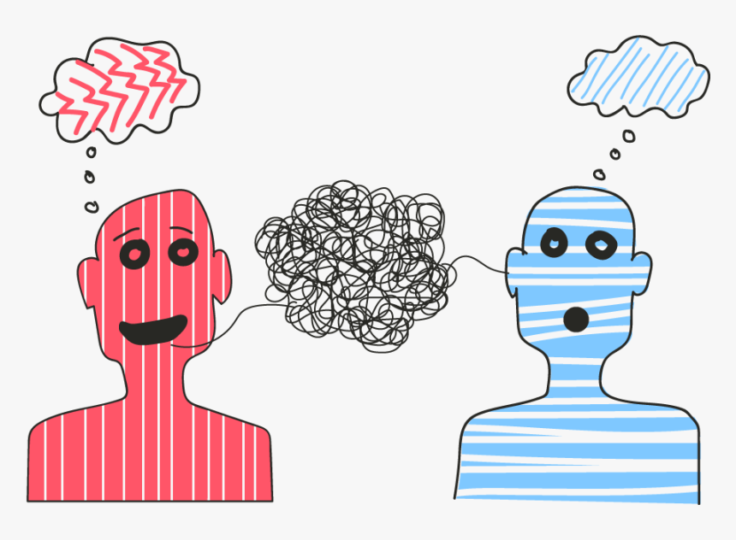
Hvala na pažnji!

